Slide 1
Żołnierze Armii Czerwonej i internowani w obozach jeńców i internowanych w Polsce 1918-1924
Maciej Karabin
na bazie https://jency.archiwa.gov.pl

Slide 2
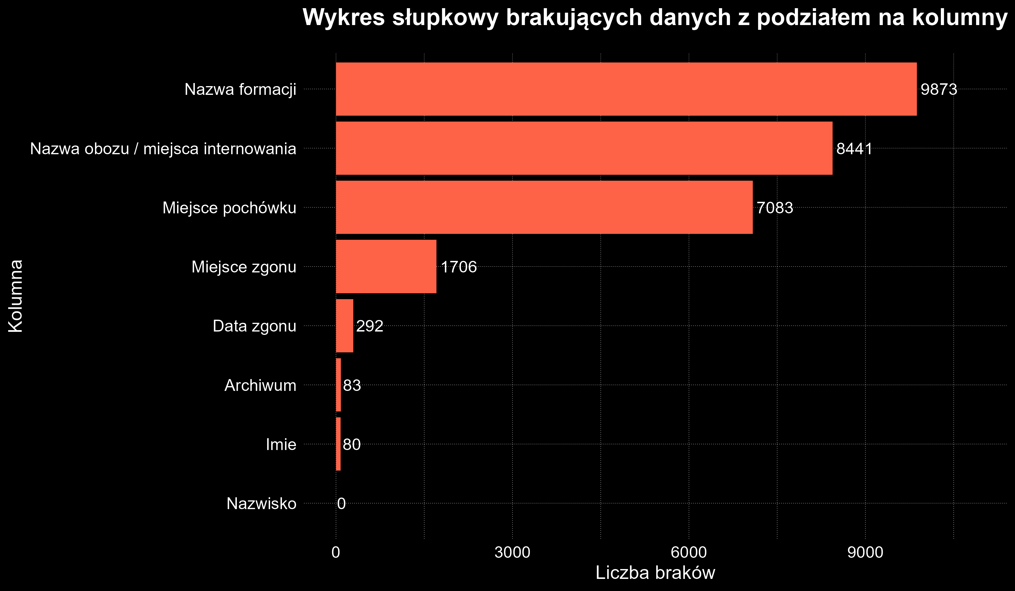

Slide 3
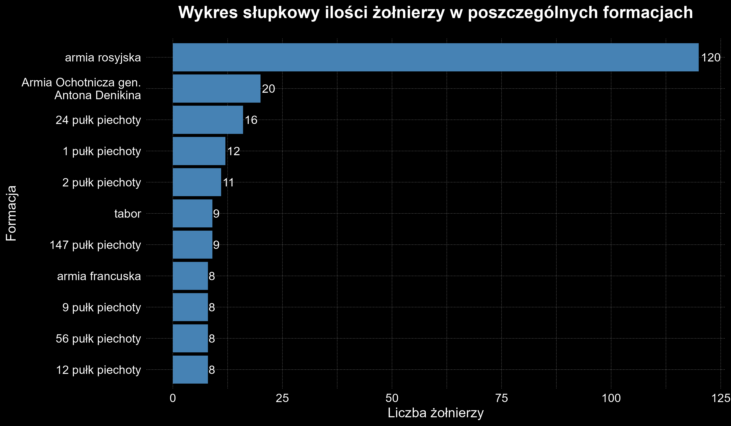

Slide 4
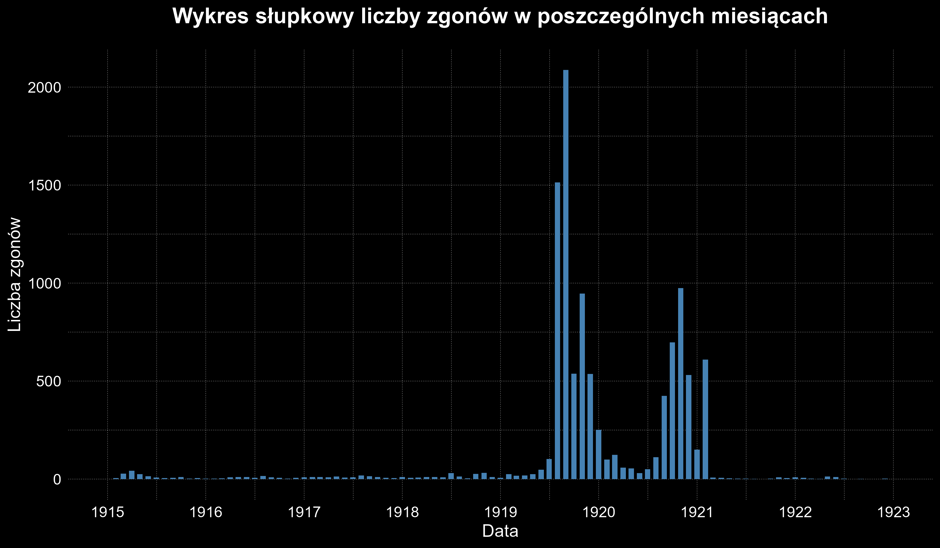

Slide 5
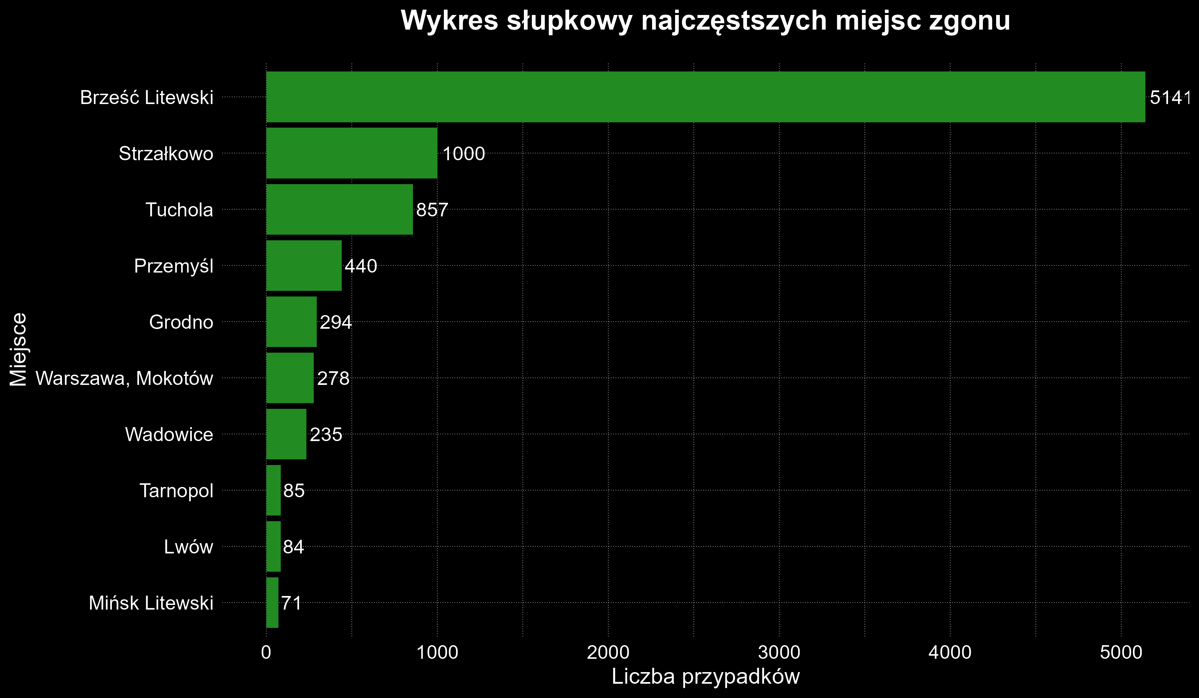

Slide 6
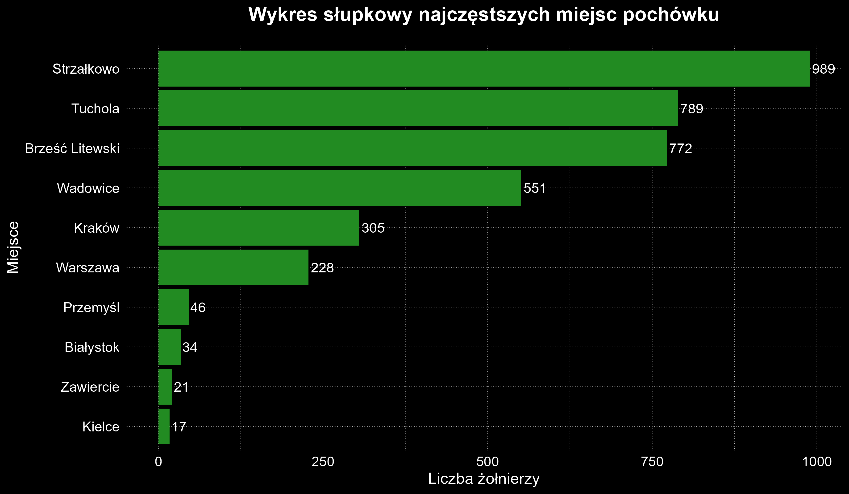

Slide 7
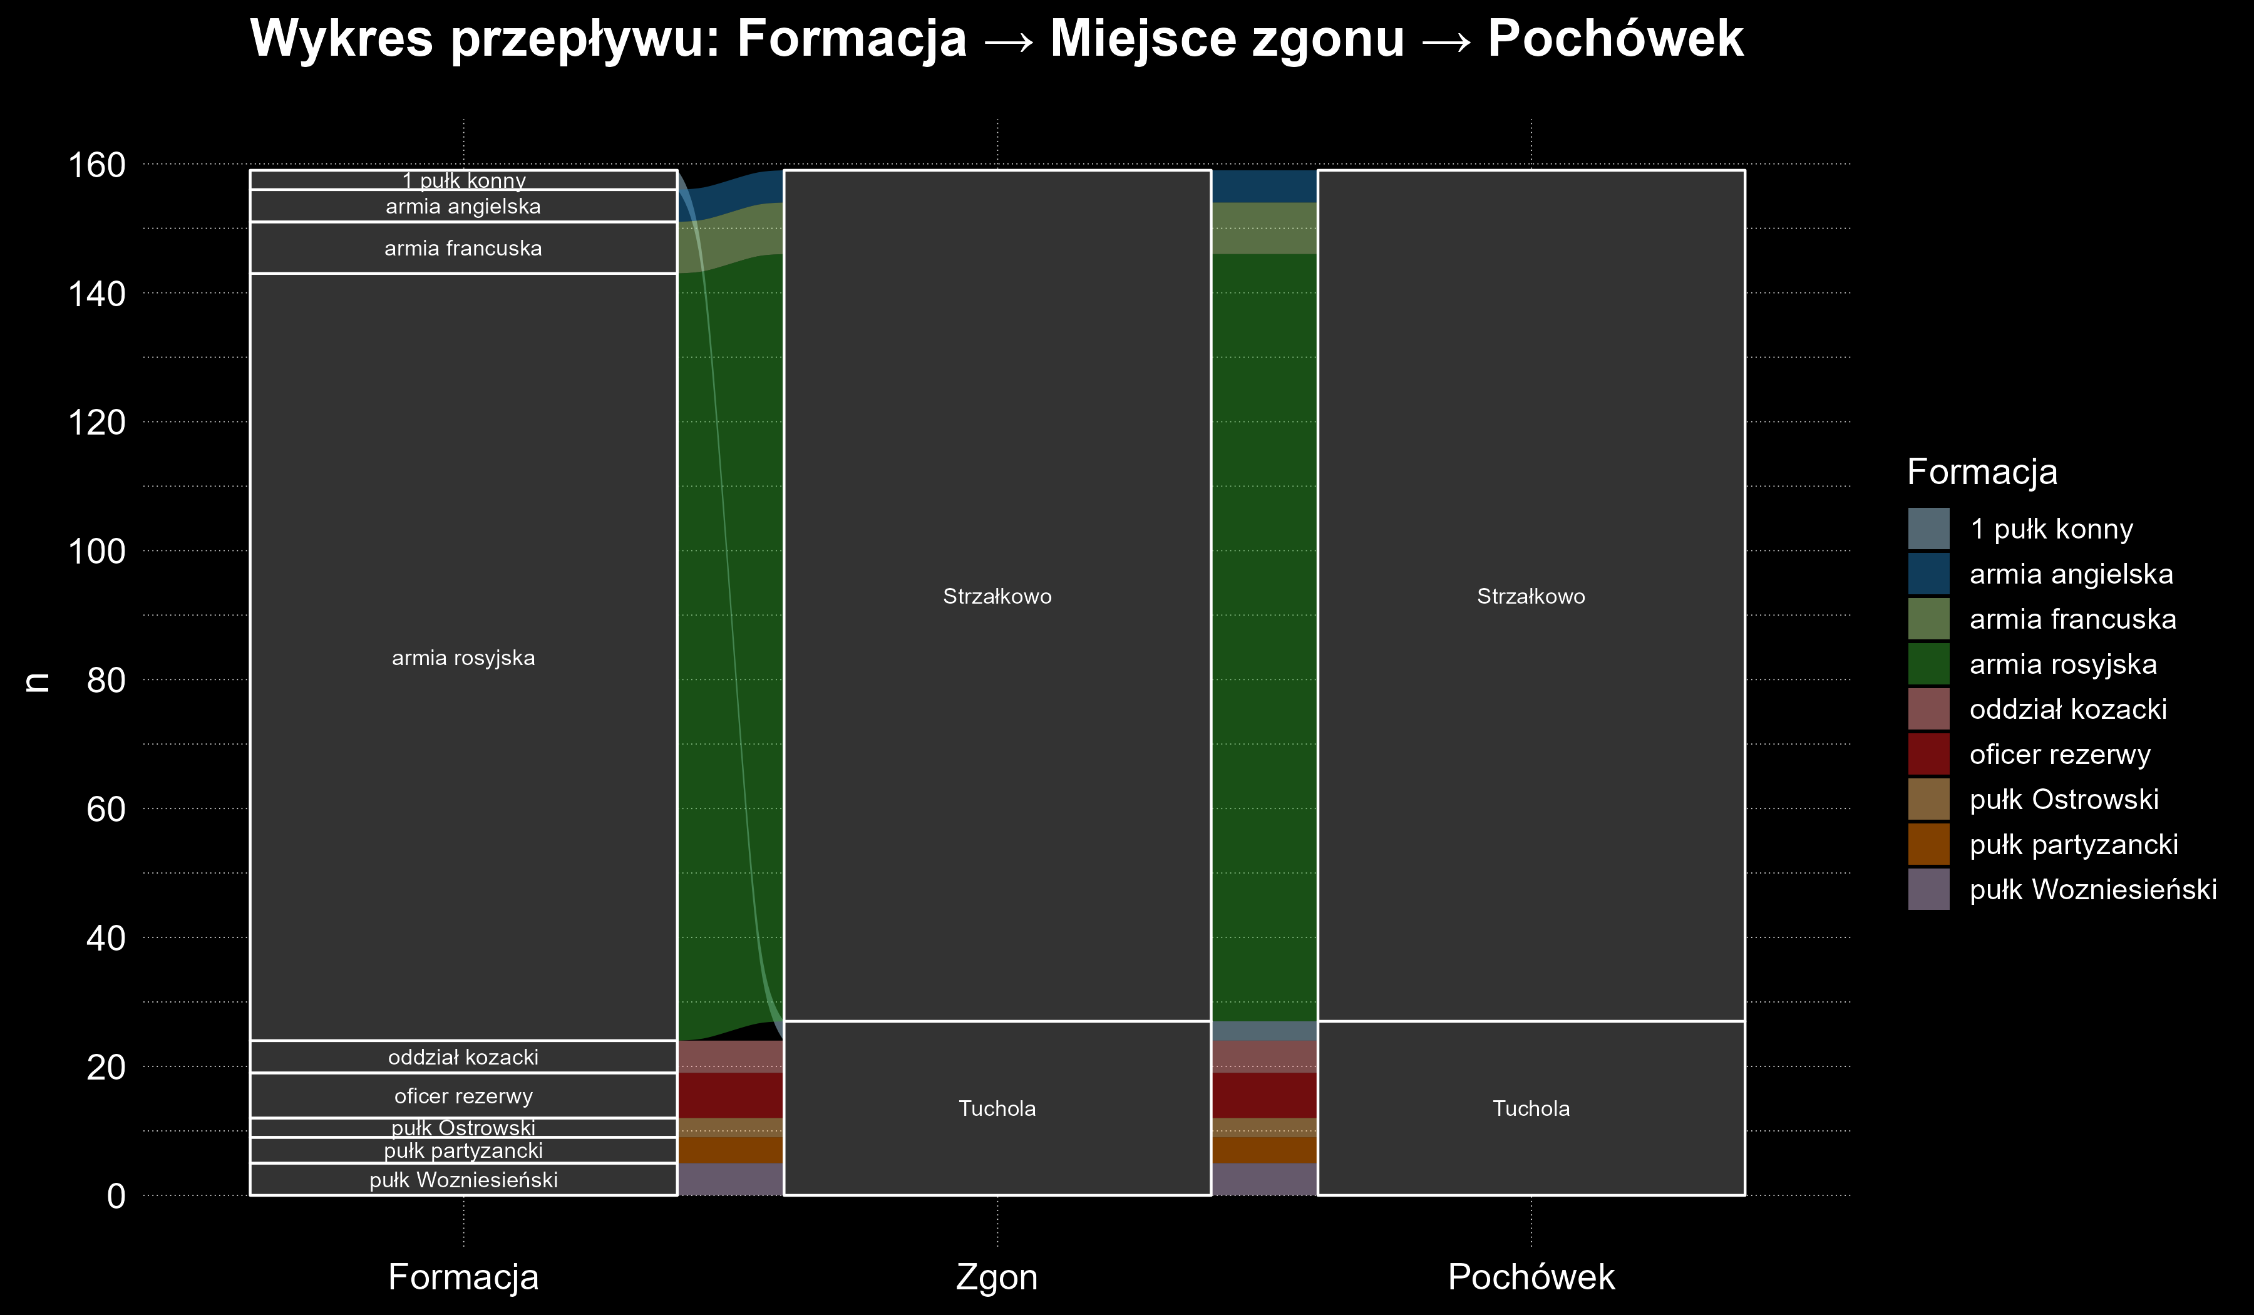

Slide 8
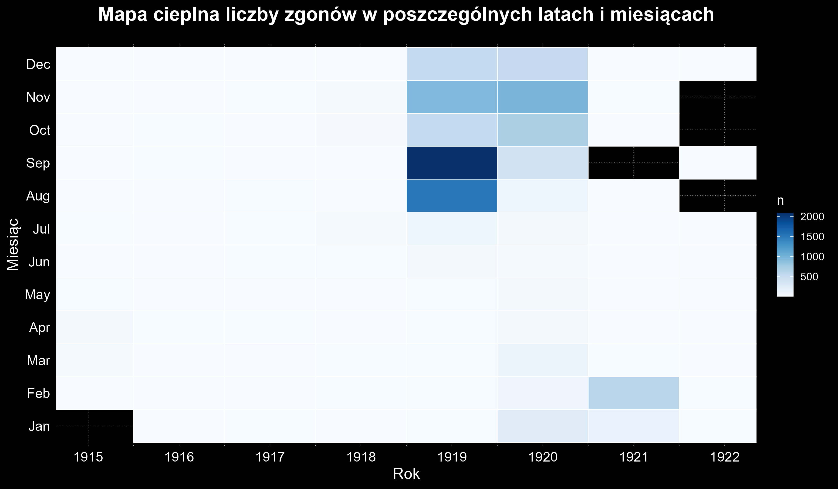

Slide 9
